Slide 1
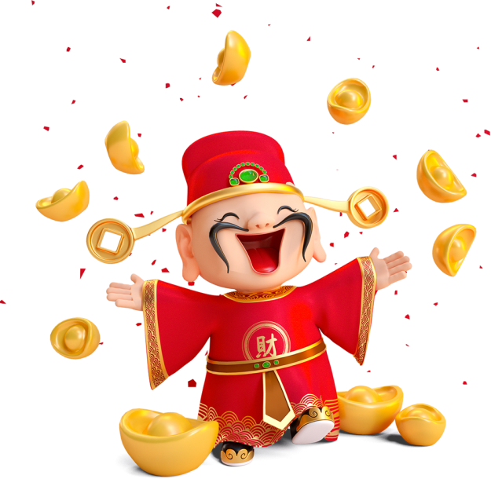



TRƯỜNG TIỂU HỌC PHÚ THỌ
Chào mừng quý cô đến dự giờ lớp 1/6
Môn : Toán
Bài: Các số 11, 12, 13, 14, 15, 16 (tiết 2)
GV: Nguyễn Thị Thanh Ly

Slide 2





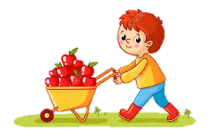

Kiểm tra bài cũ

Slide 3

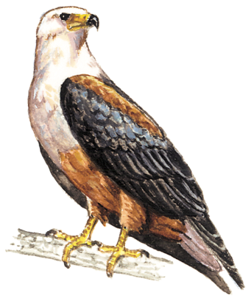

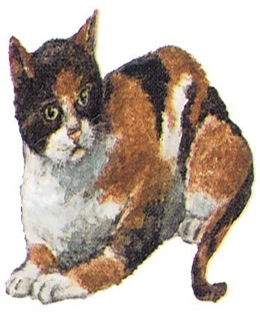
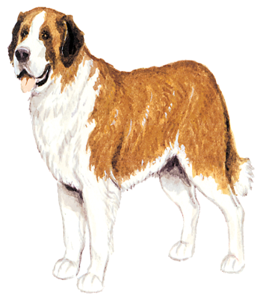
TÌM NHÀ CHO CÁC CON VẬT
mười bốn
mười sáu
mười ba
mười một
11
13
16
14
Notes:
3

Slide 4
Toán
Các số 11, 12, 13, 14, 15, 16 (tiết 2)

Slide 5
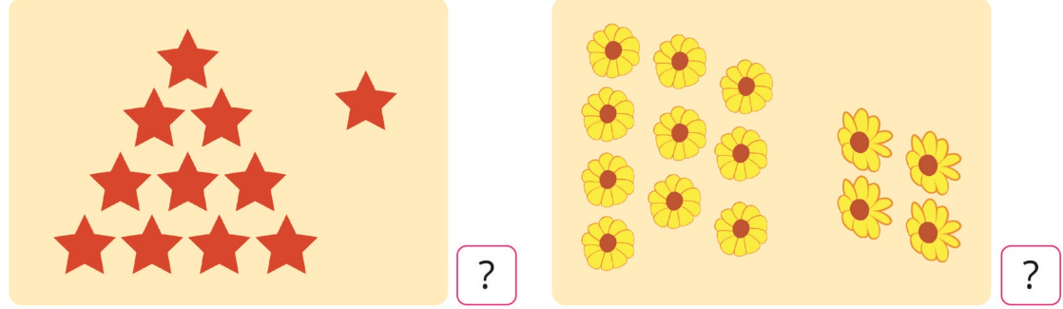
Các số 11, 12, 13, 14, 15, 16 (tiết 2)
2
2
Số
?
11
14

Slide 6
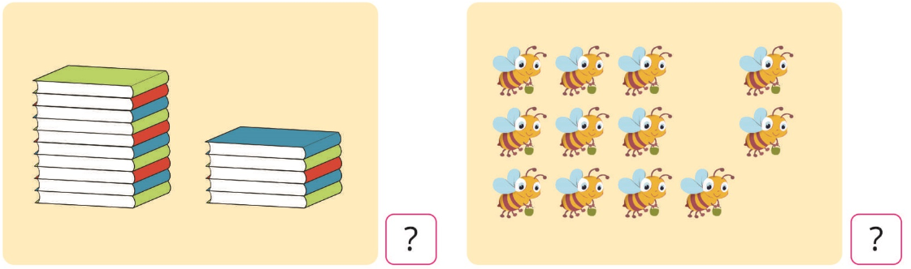
Các số 11, 12, 13, 14, 15, 16 (tiết 2)
2
Số
?
15
12

Slide 7
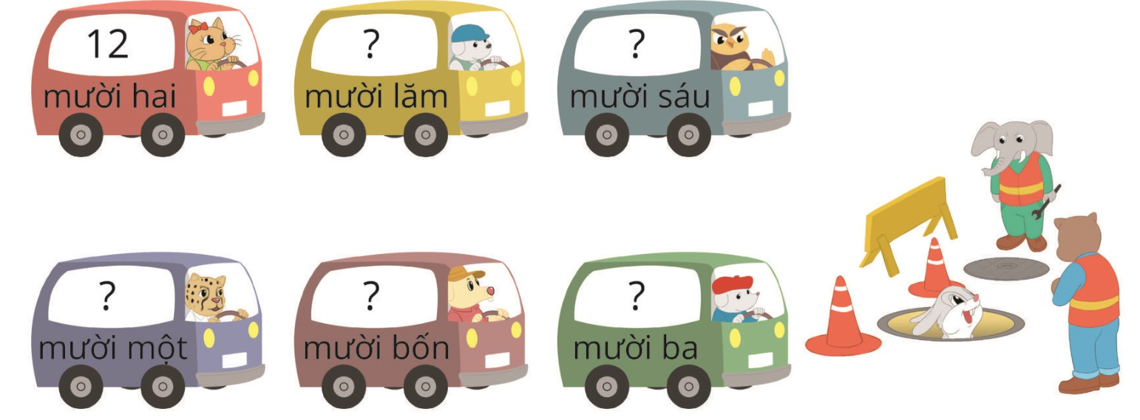
Các số 11, 12, 13, 14, 15, 16 (tiết 2)
3
Số
?
15
16
11
14
13

Slide 8




校园
安全
Thư giãn

Slide 9


Slide 10
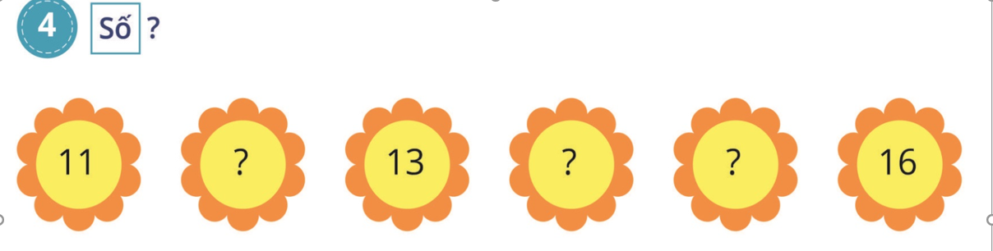
Các số 11, 12, 13, 14, 15, 16 (tiết 2)
12
14
15

Slide 11

Các số 11, 12, 13, 14, 15, 16 (tiết 2)
4
Số
?
15
13
12
11

Slide 12
Các số 11, 12, 13, 14, 15, 16 (tiết 2)
4
Số
?
12
14
15
15
13
12
11

Slide 13
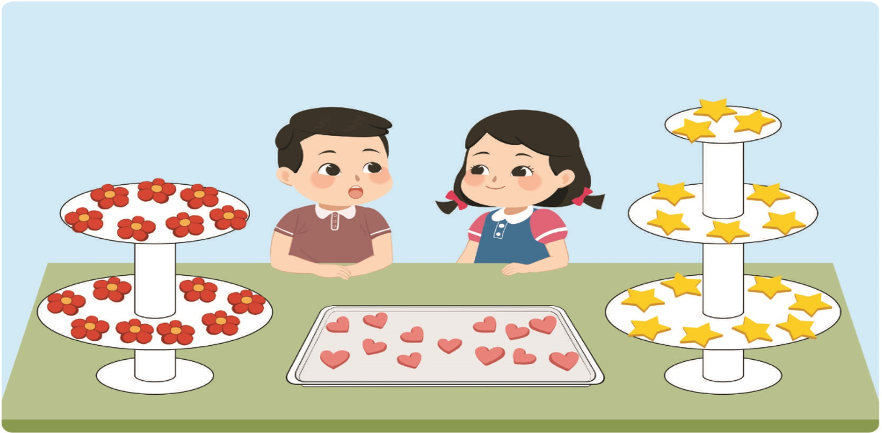
5
Xem tranh rồi đếm số bánh mỗi loại:

Slide 14

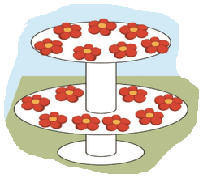
15

Slide 15

13

Slide 16

16

Slide 17
15
13
16

Slide 18
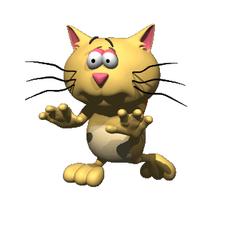



TRÒ CHƠI
CẦU THỦ TÀI BA

Slide 19
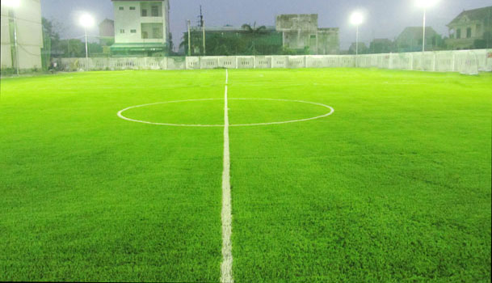

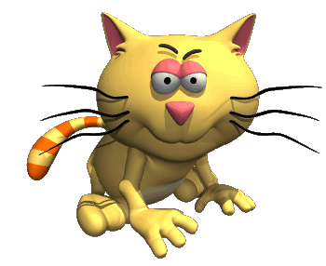
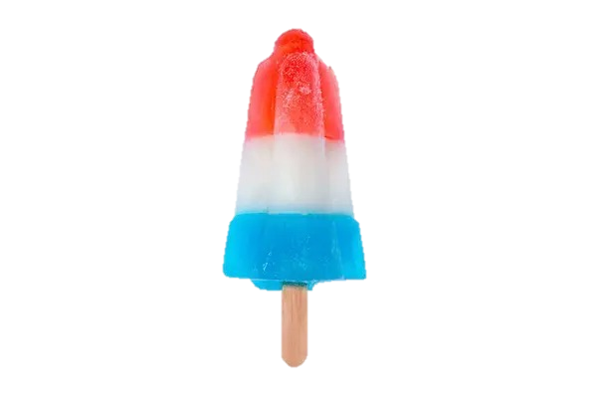

Vào!
A. 14
B. 16
C. 11

Slide 20

Vào!
A. 12
B. 14
C. 13

Slide 21

Vào!
A. 11
B. 15
C. 13

Slide 22

Vào!
A. 12
B. 11
C. 13

Slide 23

Dặn dò

Slide 24


Tiết
học
đến
đây
là
kết
thúc.
Kính chúc các cô mạnh khỏe và
công tác tốt. Xin trân trọng cảm ơn.

